Slide 1


Slide 2
開幕式

Slide 3
貴賓致詞

Slide 4
大合照

Slide 5
新冠疫情下的
國際交流

Slide 6

新冠疫情下的國際交流
專題演講 I
主持人
教育部 / 蔡清華政務次長
專家與談
外交部研究設計會 / 谷瑞生主任
親子天下媒體中心 / 陳雅慧總編輯
社團法人台灣海洋環境教育推廣協會 / 郭兆偉秘書長

Slide 7
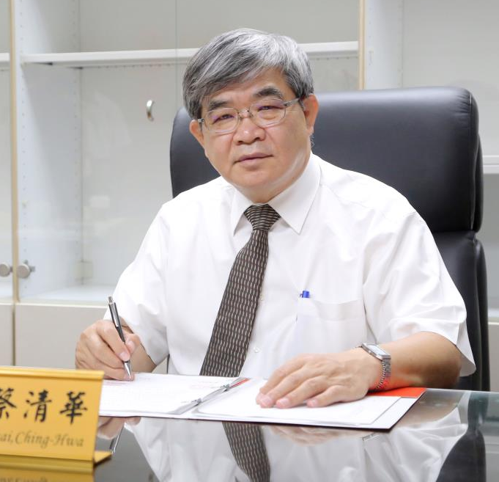
新冠疫情下的國際交流
專題演講 I
引言人
/ 教育部 /
蔡清華 政務次長

Slide 8
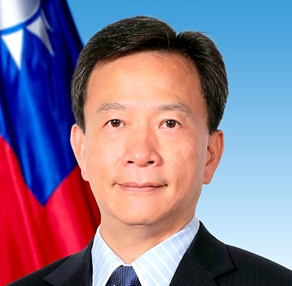
新冠疫情下的國際交流
專題演講 I
與談人
/ 外交部研究設計會 /
谷瑞生 主任

Slide 9
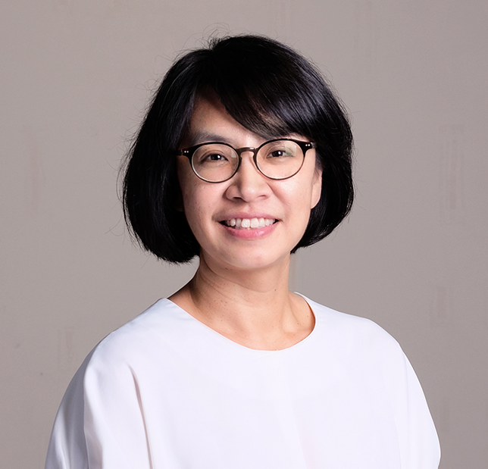
新冠疫情下的國際交流
專題演講 I
與談人
/ 親子天下媒體中心 /
陳雅慧 總編輯

Slide 10
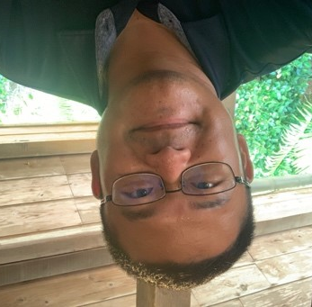
新冠疫情下的國際交流
專題演講 I
與談人
/ 社團法人台灣海洋環境教育推廣協會 /
郭兆偉 秘書長

Slide 11
新冠疫情下的國際交流
實務經驗分享

Slide 12
新冠疫情下的國際交流
實務經驗分享
主持人
國立臺灣科技大學 工程學院 / 陳明志院長
分享人
新北市立中和高級中學 / 郭慧敏主任
臺中市立惠文高級中學 / 蔡淇華主任
澎湖縣風櫃國民小學 / 林妍伶校長
高 中 職 組
國 中 組
國 小 組

Slide 13
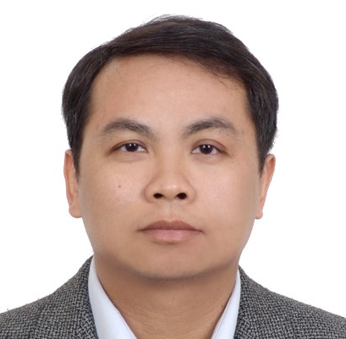
新冠疫情下的國際交流
實務經驗分享
引言人
/ 國立臺灣科技大學 工程學院 /
陳明志 院長

Slide 14

新冠疫情下的國際交流
實務經驗分享
高 中 職 組
/ 新北市立中和高級中學 /
郭慧敏 主任

Slide 15
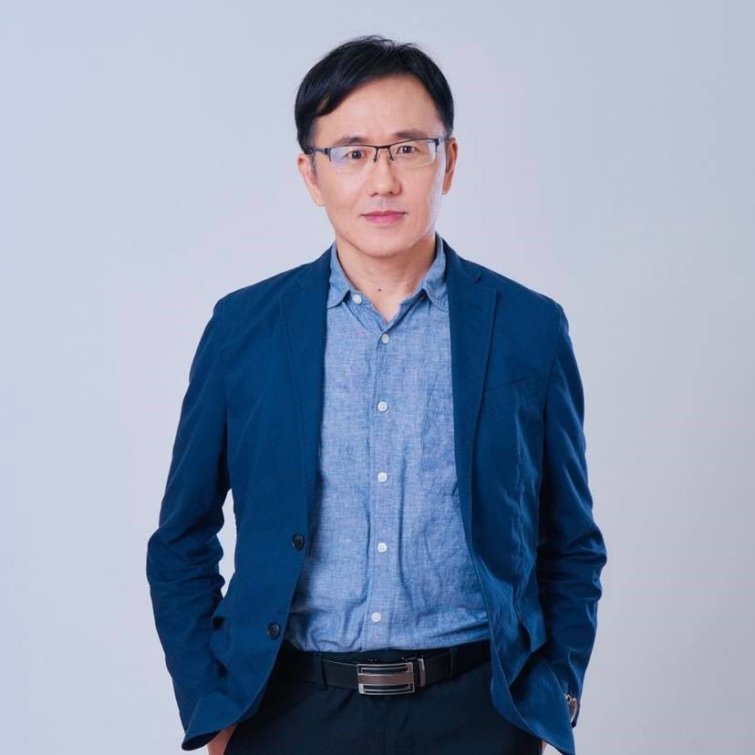
新冠疫情下的國際交流
實務經驗分享
國 中 組
/ 臺中市立惠文高級中學 /
蔡淇華 主任

Slide 16
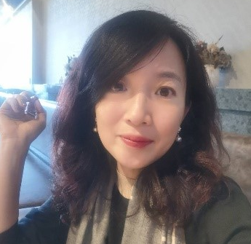
新冠疫情下的國際交流
實務經驗分享
國 小 組
/ 澎湖縣風櫃國民小學 /
林妍伶 校長

Slide 17
休息時間
10:50~11:00

Slide 18
在國際教育旅行中融合SDGs議題

Slide 19
在國際教育旅行中融合SDGs議題
專題演講 II
主持人
教育部國民及學前教育署 / 李菁菁專門委員
專家與談
國立海洋科技博物館 / 陳素芬館長
國立臺灣師大公民教育與活動領導系 / 謝智謀教授
島內散步 / 邱翊執行長

Slide 20
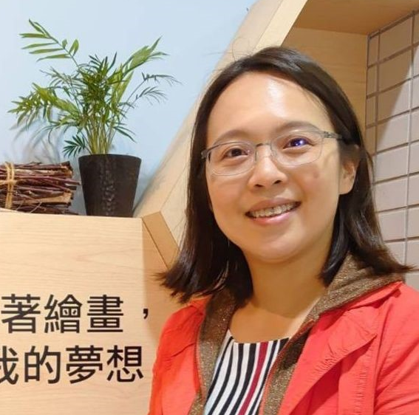
專題演講 II
在國際教育旅行中融合SDGs議題
引言人
/ 教育部國民及學前教育署 /
李菁菁 專門委員

Slide 21
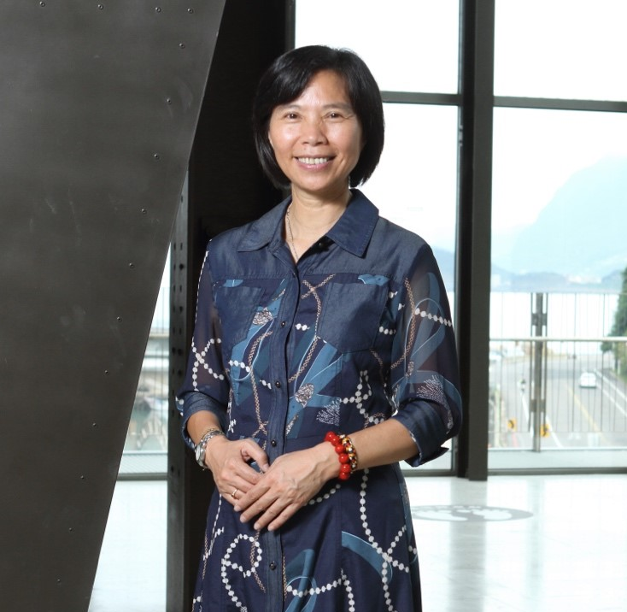
專題演講 II
在國際教育旅行中融合SDGs議題
與談人
/ 國立海洋科技博物館 /
陳素芬 館長

Slide 22
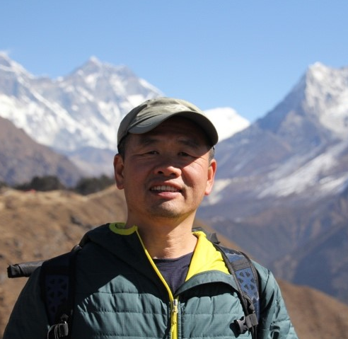
專題演講 II
在國際教育旅行中融合SDGs議題
與談人
/ 國立臺灣師大公民教育與活動領導系 /
謝智謀 教授

Slide 23
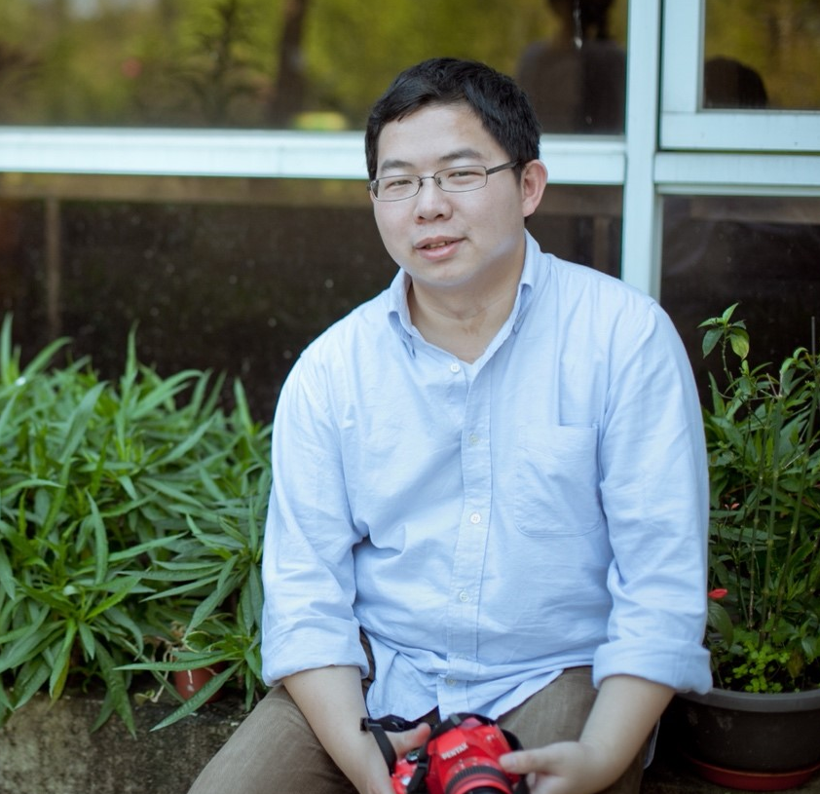
專題演講 II
在國際教育旅行中融合SDGs議題
與談人
/ 島內散步 /
邱翊 執行長

Slide 24
休息時間
14:20~14:30

Slide 25
在國際教育旅行中融合SDGs議題
實務經驗分享

Slide 26
在國際教育旅行中融合SDGs議題
實務經驗分享
主持人
教育部中小學教育國際化專案辦公室
/ 翁慶才副執行秘書
分享人
高 中 組
高雄市立高雄女子高級中學 / 謝明宏老師
國立虎尾高級農工職業學校 / 張顥馨秘書
苗栗縣立公館國民中學 / 方麗萍校長
臺北市文山區志清國民小學 / 李雪鳳校長
高 職 組
國 中 組
國 小 組

Slide 27
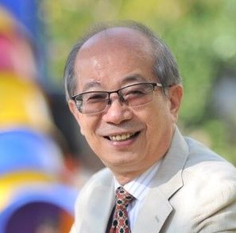
在國際教育旅行中融合SDGs議題
實務經驗分享
引言人
/ 教育部中小學教育國際化專案辦公室 /
翁慶才 副執行秘書

Slide 28
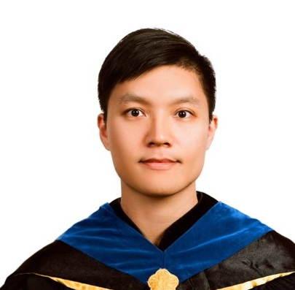
在國際教育旅行中融合SDGs議題
實務經驗分享
高 中 組
/ 高雄市立高雄女子高級中學 /
謝明宏 老師

Slide 29
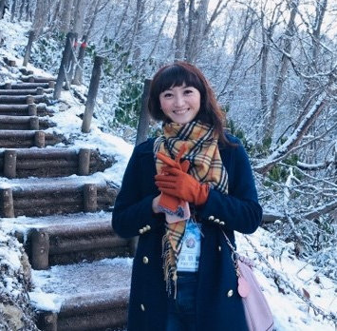
在國際教育旅行中融合SDGs議題
實務經驗分享
高職組
/ 國立虎尾高級農工職業學校 /
張顥馨 秘書

Slide 30
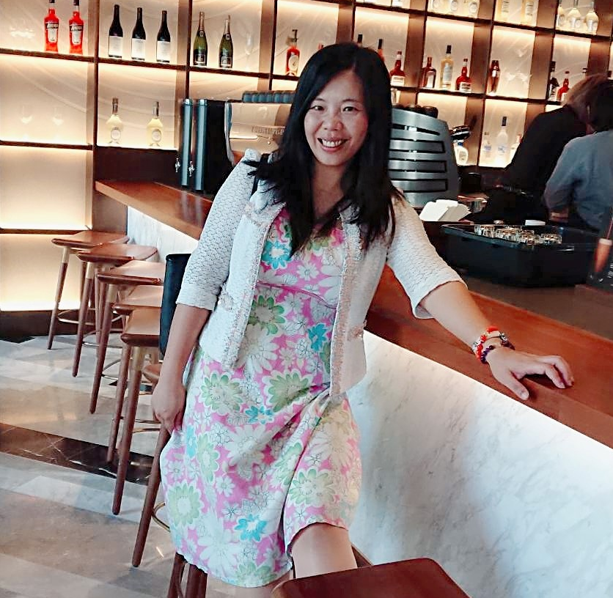
在國際教育旅行中融合SDGs議題
實務經驗分享
國 中 組
/ 苗栗縣立公館國民中學 /
方麗萍 校長

Slide 31
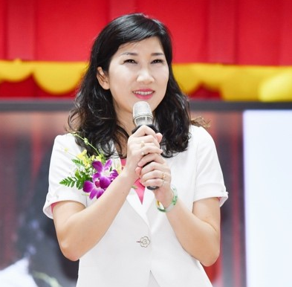
在國際教育旅行中融合SDGs議題
實務經驗分享
國 小 組
/ 臺北市文山區志清國民小學 /
李雪鳳 校長

Slide 32
休息時間
15:50~16:00

Slide 33
國際教育在地連結的
套裝旅行行程-以新北市為例

Slide 34
國際教育在地連結的套裝旅行行程
以新北市為例
主持人
臺灣國際教育旅行聯盟2.0 副召集人
/ 王沛清 校長
分享人
新北市高中國際教育跨校社群
新北市立永平高級中學 / 蔡長蒼主任
新北市立永平高級中學 / 何竹君老師

Slide 35
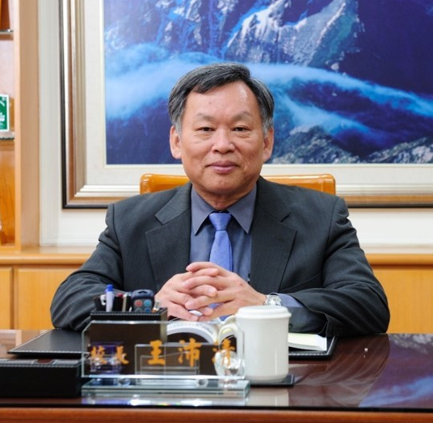
國際教育在地連結的套裝旅行行程
以新北市為例
引言人
/ 臺灣國際教育旅行聯盟2.0 副召集人 /
王沛清 校長

Slide 36
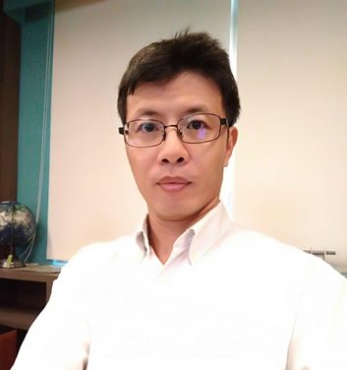
國際教育在地連結的套裝旅行行程
以新北市為例
分享人
/ 新北市高中國際教育跨校社群 /
蔡長蒼 主任

Slide 37

國際教育在地連結的套裝旅行行程
以新北市為例
分享人
/ 新北市高中國際教育跨校社群 /
何竹君 老師

Slide 38
感謝您今天的參與
祝您有個美好的週末假期

Slide 40





